Slide 1


Slide 2
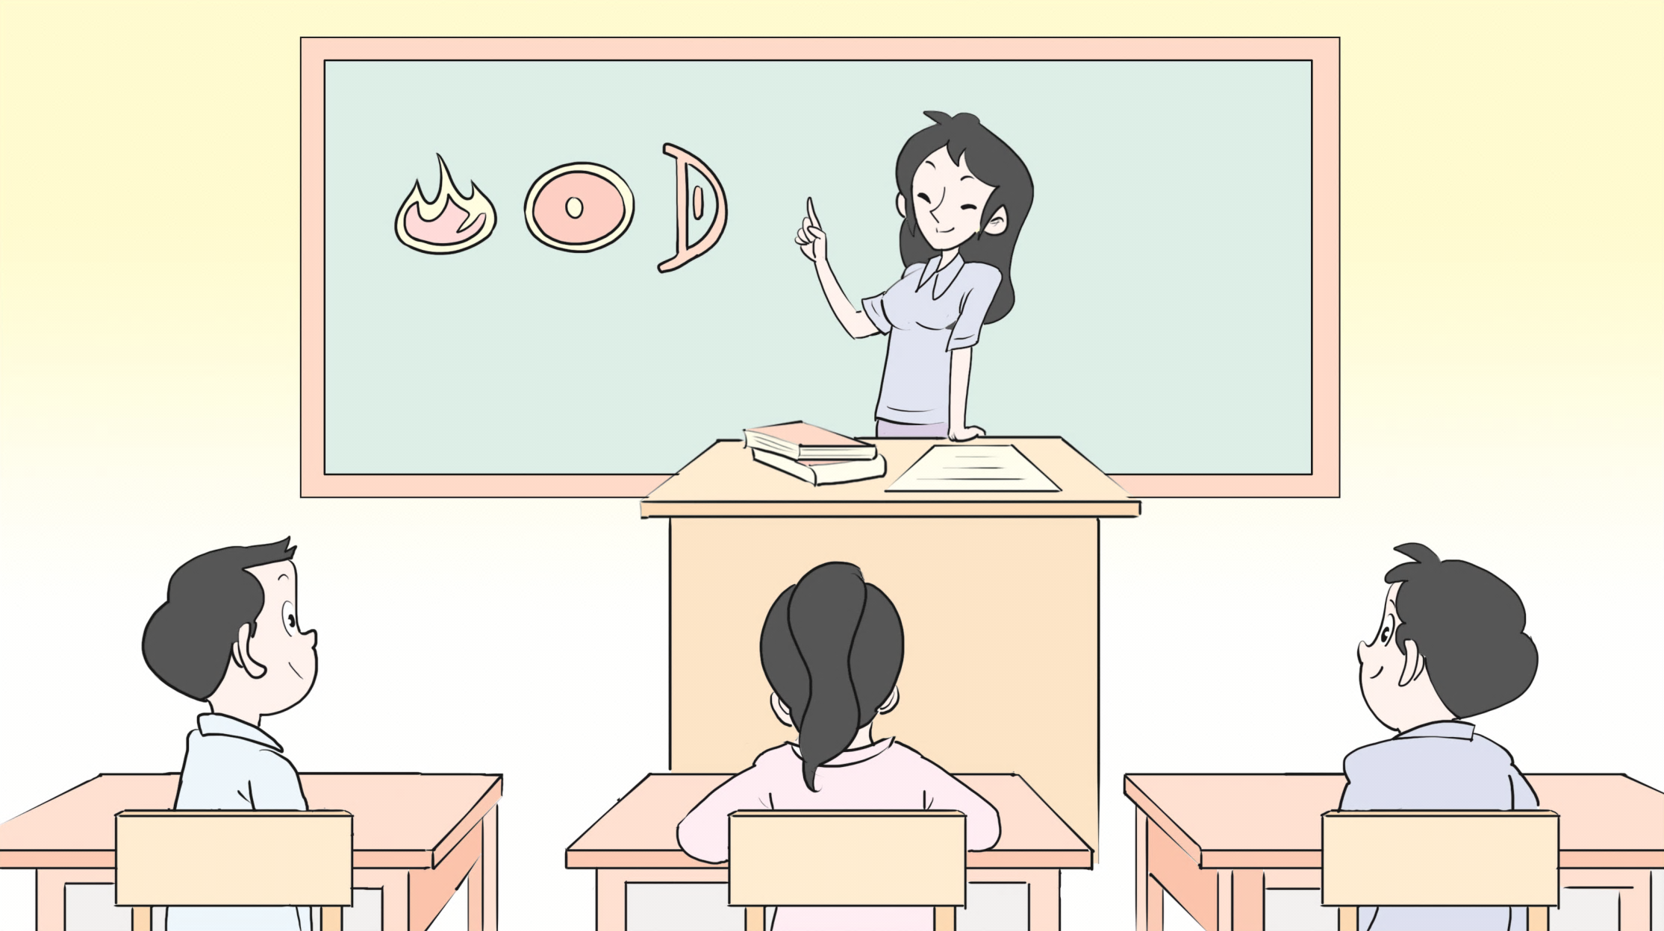
语文 五年级 下册
语文园地
第一课时
第二课时

Slide 3


第一课时
交流平台
本单元的课文都出自古典名著，大家觉得难吗？在学习的过程中，有没有一开始不懂，后面弄懂了的地方？你是怎么弄懂的？

Slide 4


《猴王出世》中，刚读到“石碣”时，我不明白这个词语是什么意思，读到下面一句后，我猜到“石碣”就是刻字的石头。
读《景阳冈》时，里面有很多我不懂的语句，如“筛一碗酒”，联系后面武松“一饮而尽”的动作，我明白这个语句的意思就是“倒一碗酒”。

Slide 5
读读“交流平台”中学习伙伴的话，他们谈到了哪些阅读古典名著的方法？

Slide 6
本单元的课文内容理解起来有些难度，如果掌握一些方法，阅读起来就能更加顺畅，也能更有收获。
阅读也需要方法，掌握好方法，阅读效率就会提高。

Slide 7
可以联系上下文猜测语句的意思。如《猴王出世》中的“每受天真地秀，日精月华，感之既久，遂有灵通之意”，联系上文的“仙石”，我大致猜到这句话在讲仙石很有灵性。
根据上下文理解词句意思，这种阅读方法将伴随我们语文学习的全过程。

Slide 8
遇到一些较难理解的语句，不用反复琢磨，如《红楼春趣》中“剪子股儿、籰子”等词语，只要知道是与风筝有关的物品就行了。
对于文中难以理解的词语，我们可以联系生活实际弄懂大概意思即可。

Slide 9
读《景阳冈》的时候，我借助资料对武松有了更多的了解，也有了阅读古典名著的兴趣。
借助资料，可以更快地走进文本，理解人物形象，激发自己对古典名著的阅读兴趣。

Slide 10
我结合看过的电影、电视剧，加深了对课文的理解，得到了更多阅读的乐趣。
观看影视剧，会加深我们对课文的理解，丰富我们对人物形象的认识。

Slide 11

一起来总结
阅读古典名著的基本方法：
联系上下文猜测语句的意思
联系生活实际猜测难理解的语句
借助资料
借助影视作品

Slide 12



词句段运用
请大家读一读第一题中的词语，注意读准字音。
你知道这些词语的意思吗？请根据自己已有的经验，大胆猜测一下吧！
榜文 印信 驿站 郎中
店家 客舍 货郎 墨客

Slide 13


从影视作品中，我知道了“郎中”指的是医生。
通过联系上下文，可以猜出“榜文”就是指贴在墙上的告示。
还可以用逐字理解的方法，“货”和“郎”两个字的意思连起来就是“货郎”的意思。
还可以联系学过的古诗或课文来理解。

Slide 14

词语解释
榜文：古代指文告。
印信：政府机关的图章（总称）。
驿站：古代供传递政府文书的人及往来官员中途
更换马匹或休息、住宿的地方。
郎中：中医医生。

Slide 15
店家：旧时指旅店、酒馆、饭铺的主人或管事的人。
客舍：旅馆;供旅客住宿的房屋。
货郎：在农村、山区或城市小街僻巷流动的贩卖日
用品的人，有的也兼营收购。
墨客：指文人。

Slide 16
第二课时
上节课我们交流、总结了阅读古典名著的基本方法，在“词句段运用”中学会了猜测古典名著中常用事物名称的大致意思。这节课我们继续学习“词句段运用”和“日积月累”。

Slide 17
词句段运用
读第二题中的句子，注意加点的部分，回忆一下：学习本单元课文时，你是怎样猜测加点部分的意思的？

Slide 18
你是怎么猜出来加点部分的意思的？尝试概括一下方法。
◇但有过往客商，可于巳、午、未三个时辰，结伙成队过冈。
请勿自误。
◇石猴喜不自胜，急抽身往外便走，复瞑目蹲身，跳出水外。
◇众猴听说，即拱伏无违。一个个序齿排班，朝上礼拜，都称
“千岁大王”。
• • • •
• • • •
• • • •
• • • •
• • • •
根据字面意思
结合生活经验
联系上下文
借助影视作品

Slide 19
这些词语的意思，你都猜对了吗？
词语解释
请勿自误：请不要自己误了自己。
喜不自胜：欢喜得不能控制住自己。形容非常高兴。
瞑目蹲身：闭上眼睛，蹲下身子。
拱伏无违：都表示赞同，没有一个违抗或不同意的。
序齿排班：按年龄大小的顺序依次排列。

Slide 20
在阅读中，我们可以灵活运用一种或多种方法猜测语句的大意，不要只用某一种方法。

Slide 21
读一读第三题中的句子，边读边想这三项外貌描写分别写的是课文中的哪个人物。

Slide 22
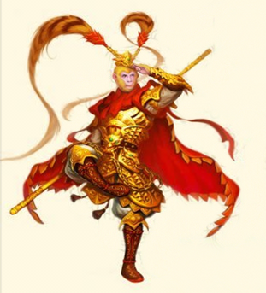
◇身穿金甲亮堂堂，头戴金冠光映映。手举
金箍棒一根，足踏云鞋皆相称。一双怪眼
似明星，两耳过肩查又硬。
孙悟空
你是怎么猜出来的？

Slide 23
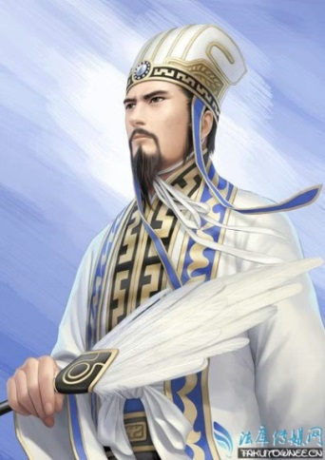
◇身长八尺，面如冠玉，头戴纶巾，身披鹤氅，
飘飘然有神仙之概。
诸葛亮

Slide 24
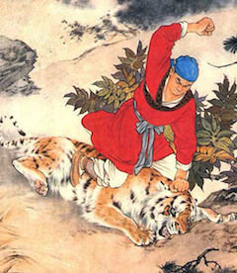
◇身躯凛凛，相貌堂堂。一双眼光射寒星，两弯眉浑如刷漆。胸脯横阔，有万夫难敌之威风；语话轩昂，吐千丈凌云之志气。
武松
本单元课文中哪个人物有这种特点？

Slide 25
对人物外貌的描写，往往也与人物性格相关联，两者可以互相参照。
十分儒雅
威风凛凛
豪爽、威武

Slide 26
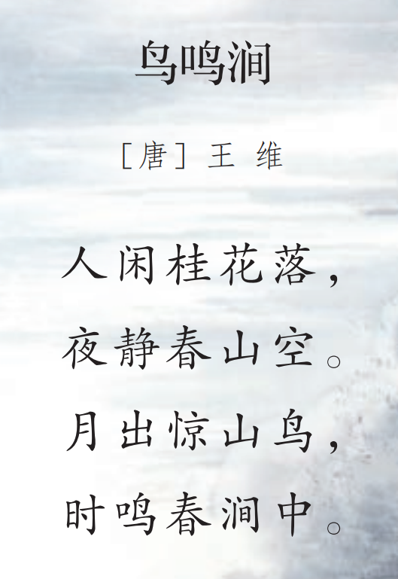



日积月累
自由朗读古诗，尝试读准字音。
点击图片，听范读

Slide 27

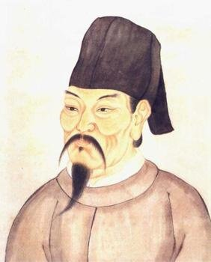
王维 唐代诗人、画家，字摩诘，号摩诘居士。精通诗、书、画、音乐等，以诗名盛于开元、天宝年间。尤长五言，多咏山水田园。与孟浩然合称“王孟”，有“诗佛”之称。苏轼评价：“味摩诘之诗，诗中有画；观摩诘之画，画中有诗。” 代表诗作有《相思》《山居秋暝》等。
了解作者

Slide 28
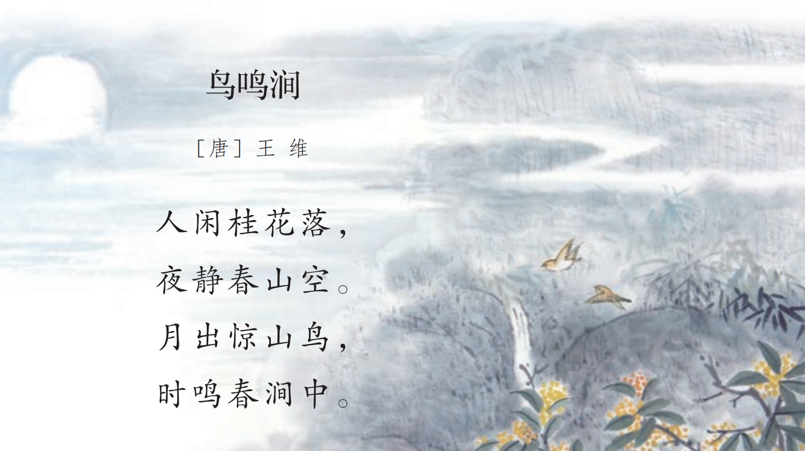
结合插图，说说诗中写了哪些景物。
一边朗读古诗，一边想象古诗描绘的画面。

Slide 29
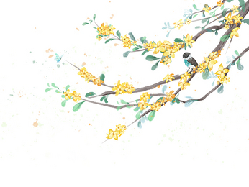
理解诗意
人闲桂花落，夜静春山空。
春天的夜晚十分静谧，山中一片空寂，甚至听得到桂花落下的声音。

Slide 30
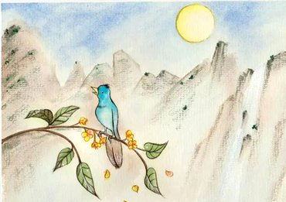
月出惊山鸟，时鸣春涧中。
月亮升起，惊动了山中栖息的鸟儿，山涧溪畔响起了鸟儿鸣叫的声音。

Slide 31
请大家在理解诗意的基础上，反复朗读古诗，并想象古诗描绘的画面，然后尝试背诵。

Slide 32


